Slide 1


Slide 2
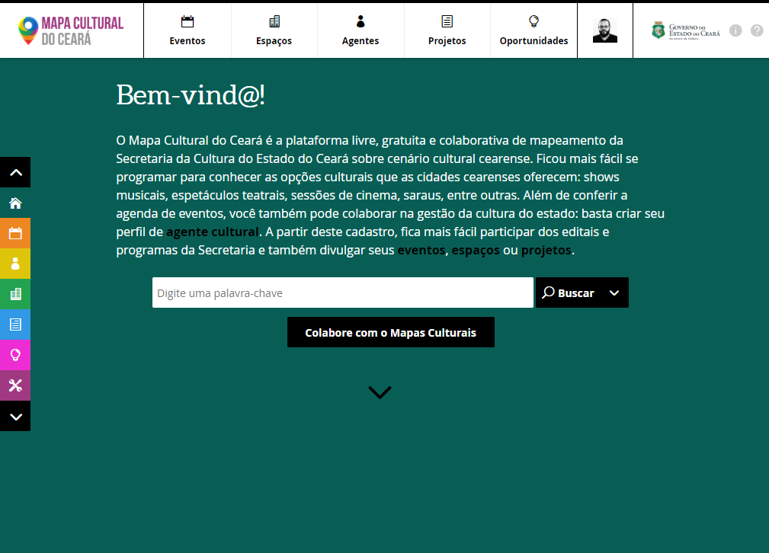


Slide 3
ACESSÍVEL

Slide 4
6.530.000
Deficientes visuais

Slide 5
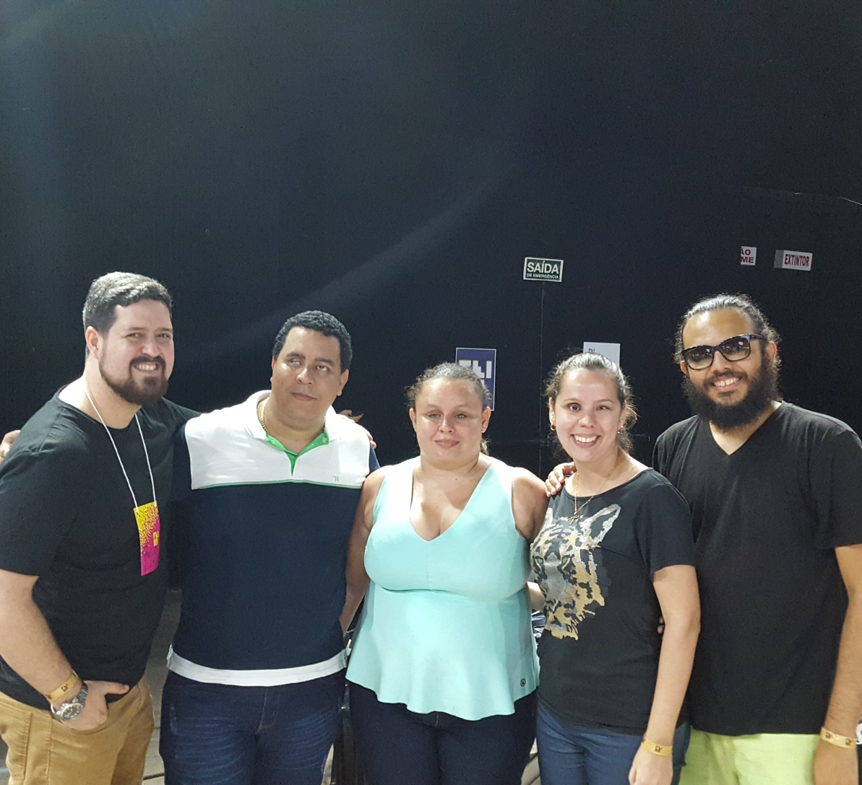
PAULO VICTOR LOUREIRO JIMMY MACEDO CESAR, THAMILE, LARA

Slide 6
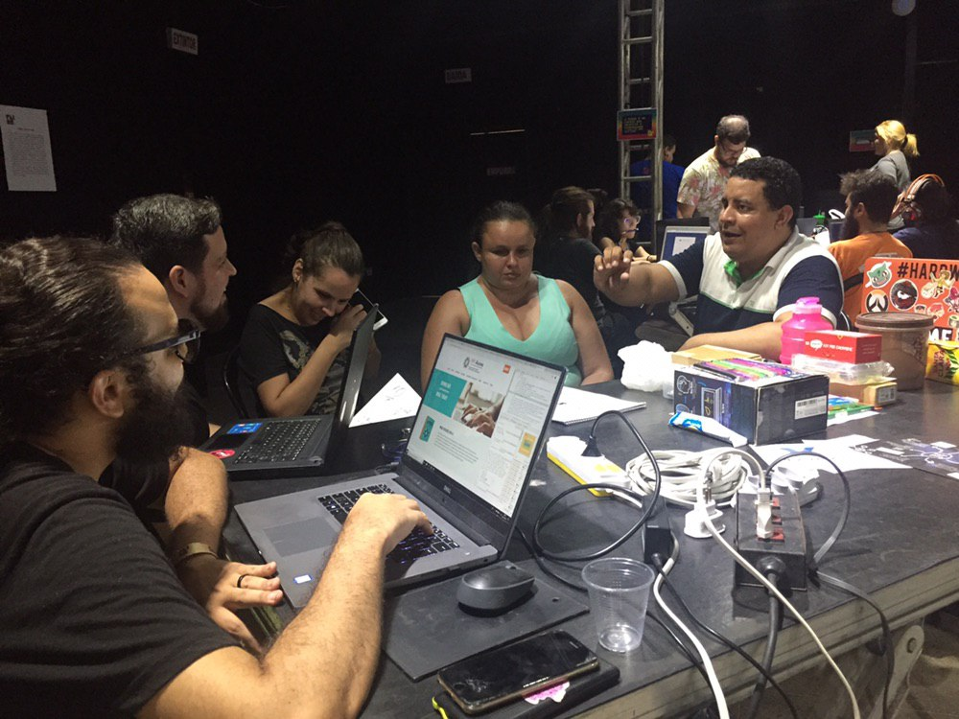

Slide 8
Notes:
PROPÓSITO
PROPORCIONAR UMA MELHOR ACESSIBILIDADE PARA CEGOS E PESSOAS COM BAIXA VISÃO

Slide 9
O QUE FIZEMOS?
48 HORAS DE TRABALHO
1.200 LINHAS DE CÓDIGO

Slide 10
BAIXA VISÃO
Ajustes do tamanho de fonte
Variações de Contraste de Tela
CEGOS
Aprimoração da experiência por leitores de telas.

Slide 11
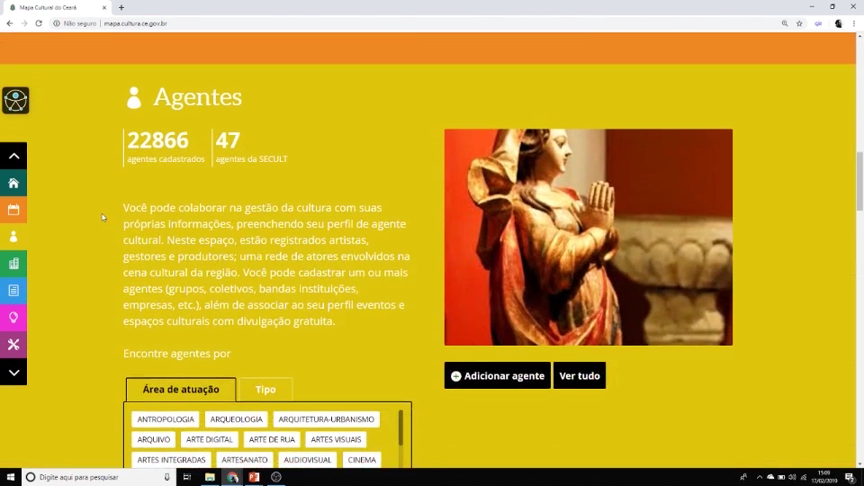

Slide 12

Sem o nosso sistema...

Slide 13

COM o nosso sistema...

Slide 14
O QUE O MAPA CULTURAL PRECISA FAZER?
Importar arquivos
Copiar 3 linhas de código
Menos de 2 minutos de trabalho
Nenhum custo adicional com infraestrutura

Slide 15
Continuidade...
Novos colaboradores (UX Ddesigners e Desenvolvedores)
Comunidade de usuários com deficiência para testar e sugerir aprimoramentos
Expansão da aplicação para outras plataformas
Serviço de Assessoria

Slide 16
OBRIGADO

